Slide 1


Slide 2
«Четвертое лишнее»
1.Союз, частица, деепричастие, предлог.
2.Заклада, повторение, заплатив, закрепить.
3.Над, через, по, и.
4.Желание,издание, обобщение, умение.
5.Молодого, умному, весенних, изученного.

Slide 3
«Четвертое лишнее»
1.Союз, частица, деепричастие, предлог.
2.Заклада, повторение, заплатив, закрепить.
3.Над, через, по, и.
4.Желание,издание, обобщение, умение.
5.Молодого, умному, весенних, изученного.

Slide 4
Деепричастие. Повторение и обобщение изученного.

Slide 5
Повторить и систематизировать знания по данной теме.

Slide 6
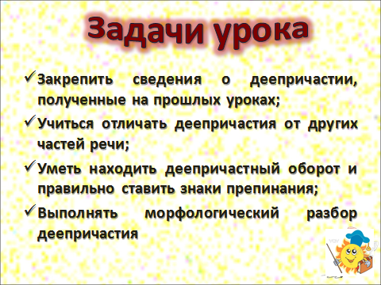

Slide 7
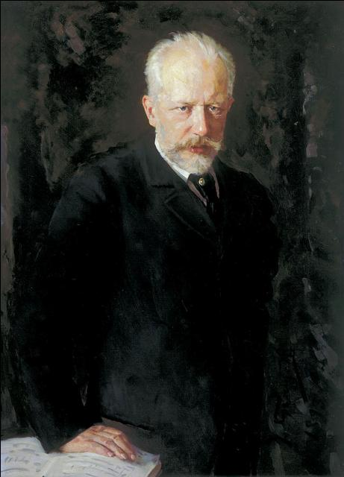
Петр Ильич Чайковский
1840 -1893

Slide 8
Анаграмма
Ароеп –
Латеб –
Фисонмия –
Тюсаи –
Сморна –
Жирдиёр –
Зикопомрот -

Slide 9

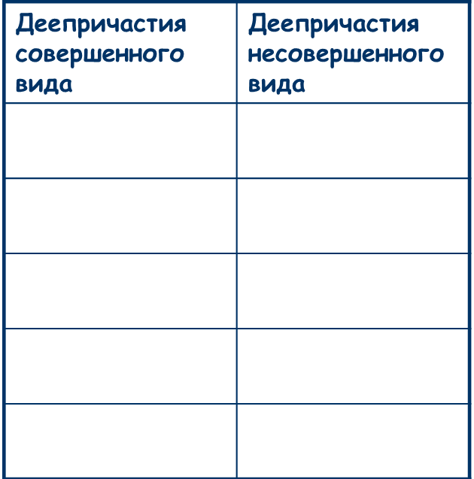
Слушая мелодию
Насладившись вдоволь
Весело прозвучав
Дирижируя оркестром
Создав балет
Восхищаясь пением
Впервые выступив
Вдохновенно исполняя

Slide 10
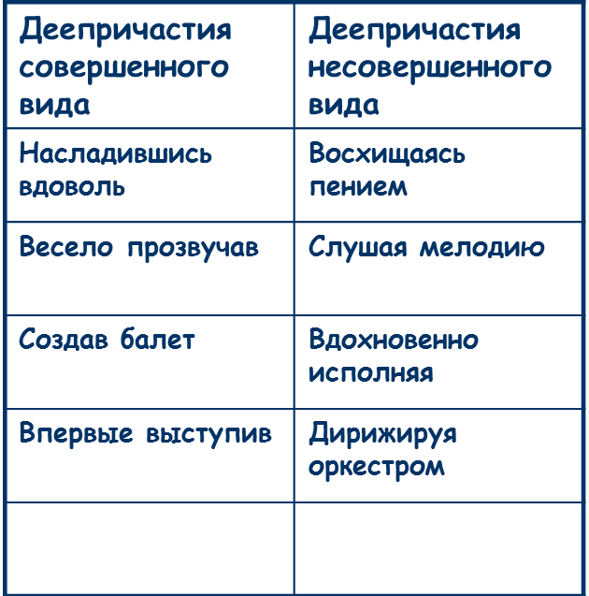


Slide 11
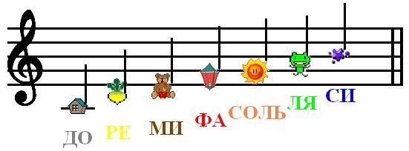
Итог урока

Slide 12
Домашнее задание
(по выбору)
1.Повторить п.36 – 43
2.Упражнение № 367 или составить план ответа по теме «Деепричастие как часть речи»

Slide 13


